Slide 1
بنام خدا

Slide 2
فصل هفتم
تولید سرکه

Slide 3
سرکه محصولی است که از تبدیل الکل به اسید استیک به وسیله باکتری استوباکتر بدست می آید.
اگرچه اسید استیک ترکیب اصلی سرکه است اما با حل کردن اسید استیک در آب نمی توان سرکه ساخت.
علاوه بر اسید استیک ترکیبات بسیار دیگری نیز در اثر فعالیت میکروبی در سرکه ایجاد می شوند.
همچنین برخی از این ترکیبات ممکن است با هم واکنش دهند. مثلا اتیل استات از واکنش بین اسید استیک و اتانول ایجاد می شود.

Slide 4
این ترکیبات هستند که باعث ایجاد ویژگی های خاص ارگانولپتیکی در انواع سرکه ها می شوند.
سایر ترکیبات موجود در سرکه شامل اسیدهای آلی غیر فرار مانند اسید مالیک، سیتریک، سوکسینیک، و لاکتیک، قندهای تخمیر نشده و غیر قابل تخمیر، الکل و استالدهید اکسید نشده، استوئین، فسفات، کلرید و سایر یون ها می باشد.

Slide 5
کاربردهای سرکه
1) کاربردهای باستانی:
در زمان باستان از آن بعنوان یک ترکیب غذایی،
درمان زخم ها و انواع بیماری ها مانند طاعون، سوختگی ها و بسیاری بیماری های دیگر استفاده می شد.
همچنین از آن بعنوان عامل پاک کننده و نیز در مواد آرایشی استفاده می شد.

Slide 6
2) کاربردهای مدرن:
مانند استفاده بعنوان یک چاشنی غذایی مثلا برای پاشیدن روی ماهی؛ برای تولید ترشیجات (به ویژه چون باعث کاهش pH می شود و حتی باکتری های اسپورزا زنده نخواهند ماند)؛
در تولید انواع فراورده های غذایی مانند سس ها؛ امروزه تقریبا 70 % سرکه در صنایع مختلف غذایی مانند تولید سس مایونز استفاده می شود.

Slide 7
مقدار اسید استیک در سرکه
مقدار اسید استیک بر اساس grain بیان می شود.
سرکه با گرین یک، سرکه ای است که حاوی 0/1 گرم اسید استیک در 100 میلی لیتر سرکه است.
بعبارت دیگر برای بدست آوردن گرین سرکه می توان درصد اسید استیک آن را در 10 ضرب کرد.
مثلا سرکه با گرین 80، حاوی 8% اسید استیک است.

Slide 8
انواع سرکه
سرکه محصول دو تخمیر است: تخمیر قند به اتانول توسط مخمر و تخمیر اتانول به اسید استیک توسط باکتری های اسید استیک.
هیگونه عملیات تقطیر بین دو مرحله انجام نمی شود مگر در مورد سرکه تقطیری.
سرکه می تواند طعم دار یا بدون طعم باشد.
سوبسترای مورد استفاده در مناطق مختلف متفاوت است. مثلا در اروپا بیشتر سرکه انگور، در انگلستان بیشتر سرکه مالت و در امریکا بدلیل تنوع آب و هوایی هم سرکه انگور و هم سرکه مالت رایج است.
در ژاپن و چین، سرکه برنج و در مالزی، سرکه آناناس

Slide 9
مهمترین انواع سرکه:
1) سرکه سایدر یا سیب، سرکه بدست آمده از آب سیب یا میوه هایی غیر از انگور.
2) سرکه شراب یا انگور، از آب انگور تخمیر شده بدست می آید.
3)سرکه مالت، از مالت جو
4)سرکه قند، گلوکز و میوه های خشک، سرکه بدست آمده از ملاس، سرکه قند و سرکه بدست آمده از شربت گلوکز، سرکه گلوکز نامیده می شود.

Slide 10
5)سرکه Spirit یا تقطیری،
سرکه بدست آمده از الکل تقطیر شده است.
نام دیگر آن سرکه تقطیری سفید یا سرکه grain است.
الکل مورد استفاده به منظور نپرداختن مالیات با اتیل استات دناتوره می شود.
برای دناتوره کردن، معمولا یک گالن اتیل استات با 100 گالن الکل 95 % مخلوط می شود. اتیل استات ترکیب مضری نیست و هنگام تخمیر نیز تولید می شود.
در آمریکا، عبارت تقطیرشده مربوط به الکل است اما در انگلستان عبارت تقطیر شده مربوط به نوعی سرکه تقطیر شده مالت است.

Slide 11
6) سرکه های مخصوص،
نوعی فراورده های سرکه اند که برای کاربرد غذایی خاص فرموله یا طعم دار می شود. مانند:
الف) سرکه گیاهی (Herbal)،
با افزودن گیاهان معطر، ادویه یا سایر چاشنی ها به سرکه تقطیر شده یا سرکه شراب تولید می شوند.
مهمترین طعم دهنده ها شامل سیر، ریحان، ترخون، دارچین، میخک و جوز بویا می باشند.

Slide 12
ب) سرکه میوه ای،
با افزودن میوه یا آب میوه به سرکه سفید بدست می آید. مانند سرکه تمشکی شیرین شده که دارای طعم ترش و شیرین مطبوعی است.
ج) سرکه Balsamic،
نوعی سرکه سنتی است که منشا آن Modena ایتالیا است.
این سرکه از انگورهای شیرین Trebbiano که در Modena کشت می شوند بدست می آید.
انگورها دیر برداشت می شوند و سرکه از عصاره یا Must انگور پخته شده بدست می آید.
سپس یک فرایند تخمیر کند و طولانی انجام و عصاره بطور پی در پی در مجموعه ای از بشکه های ساخته شده از چوب های مختلف و بدون افزودن طعم دهنده یا ادویه تغلیظ و رسانده می شود.
سرکه بدست آمده قهوه ای تیره است و طعم خاصی دارد.

Slide 13
د) سرکه شراب قرمز تمشکی،
که با تخمیر استیکی شراب قرمز و افزودن طعم دهنده طبیعی تمشک به آن بدست می آید.
این محصول خوش طعم بوده و طعم مطبوع تمشک را نیز دارد.
ه) سایر سرکه های مخصوص مانند سرکه آناناس، نیشکر و خرما

Slide 14
میکروب های تخمیر کننده
باکتری های تبدیل کننده الکل به سرکه در تخمیر طبیعی در سطح لیکور الکلی تشکیل فیلم می دهند.
در گذشته تا قبل از کشف باکتری های تخمیر کننده، این فیلم ”مادر سرکه“ نامیده می شد.
در سال 1822، این باکتری ها “Mycoderma” یعنی فیلم ویسکوز نامیده شدند و بعد ها به نام های M. vini (در سرکه شراب) و M. aceti (در سرکه آبجو) نامگذاری شدند.

Slide 15
در سال 1900، این باکتری ها استوباکتر نامیده شدند.
اگرچه این باکتری ها مسوول تولید سرکه اند اما از سوش های خالص برای تولید سرکه استفاده نمی شود مگر در کشت غوطه وری چون جداسازی و نگهداری این باکتری ها بسیار سخت است.

Slide 16
تنها گونه ای که در تولید سرکه مفید نیست Acetobacter xylinum است.
این باکتری تولید اسلایم می کند و ممکن است باعث مسدود شدن فرمانتور شود.
اخیرا گونه جدیدی معرفی شده است به نام Acetobacter europaeus که قادر به تحمل 4 تا 8 % اسید استیک است و برای رشد به اسید استیک نیاز مطلق دارد.

Slide 17
ویژگی های گونه های مناسب:
قادر به تحمل غلظت بالای اسید استیک باشند.
به مواد مغذی کمی نیاز داشته باشند.
اسید استیک تولید شده را بیش اکسید نکند.
بازده تولید اسید استیک بالا داشته باشند.

Slide 18
باکتری های اسید استیک
شامل استوباکتر و گلوکونوباکتر می باشد.
مهمترین باکتری های تولید کننده اسید استیک شامل A. aceti، A. europaeus، A. hansenii، A. rancens، A. xylinum، G. oxydans، A. pasteurianum می باشد.
به دو گروه تقسیم می شوند:
1) گروه peroxidans با overoxidans که شامل A. aceti، A. pasteurianum است و می توانند اسید استیک را به دی اکسید کربن و آب متابولیزه کنند.
2) گروه suboxydans که شامل گونه های گلوکونوباکتر است و نمی توانند اسید االکل را اور اکسیدایز کنند. اینها الکل را بطور ناقص اکسیدا و تبدیل به اسید استیک (سرکه) می کنند.
مهمترین باکتری های تولید کننده سرکه شامل A. Aceti، A. hansenii، و A. pasteurianum می باشد.

Slide 19
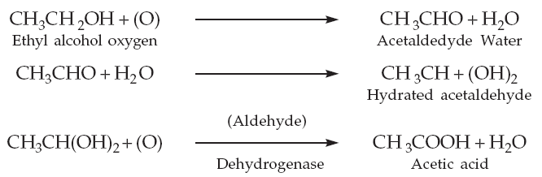
بر اساس واکنش های انجام شده، از هر مول اتانول، یک مول اسید استیک و یک مول آب تولید می شود.
بطور تئوری، هر یک گرم الکل، 1/304 گرم اسید استیک تولید می کند.
اما این حالت به ندرت اتفاق می افتد و در شرایط نادر بازده 1/1 بدست می آید.
معمولا از یک گالن اتانول 12% یک گالن سرکه 12/4 % بدست می آید.

Slide 20
تولید سرکه
سه روش تولید سرکه شامل موارد زیر است:
1)روش Orleans یا کند
2) روش نشتی (Trickling) یا تند
3) تخمیر غوطه وری

Slide 21
1)روش Orleans یا کند
در قدیمی ترین روش تولید سرکه، شراب در وت های باز ریخته می شد و باکتری های اسید استیک از هوا وارد لیکور شده و باعث تبدیل شراب به سرکه می شد.
بعدها، شراب در بشکه ها ریخته می شد و در فضای باز قرار داده می شد و برای شروع تخمیر کمی از سرکه قبلی به آن اضافه می شد.
افزودن سرکه باعث پائین آمدن pH و جلوگیری از رشد میکروب های نامطلوب می شود همچنین تامین کننده باکتری های اسید استیک (بعنوان مایه) می باشد.

Slide 22
بشکه ها چوبی و به حجم 200 لیتر بودند.
بشکه ها به اندازه دو سوم حجمشان پر می شدند تا هوای کافی برای تخمیر موجود باشد.
لایه ضخیمی از باکتری ها در سطح شراب تشکیل می شد و طی 5 هفته آن را تبدیل به سرکه می کرد.

Slide 23
هر هفته 10 تا 20 % سرکه از ته بشکه ها برداشت می شد و با شراب جدید جایگزین می شد.
معمولا مجموعه ای از بشکه ها استفاده می شد و انتقال شراب از یک به بشکه به بشکه دیگر صورت می گرفت.
معمولا بدلیل ضخیم شدن فیلم و گاهی بخاطر تکان خوردن بشکه ها، فیلم در بشکه ها غرق می شد. در چنین موارد باید فرایند متوقف و از نو شروع می شد. چون باکتری های اسید استیک هوازی اند.

Slide 24
با پیشنهاد پاستور (1868) قطعات الوار چوبی (شناور) در بشکه ها قرار داده شدند.
به این ترتیب باکتری ها روی چوب چسبیده و همواره در سطح می مانند.
بعدها بویژه در ناحیه Orleans فرانسه به منظور تسریع فرایند تخمیر، بشکه ها در اتاق های گرم یا انبارهای زیر زمینی قرار داده می شدند.
به همین دلیل این روش به نام روش Orleans نامیده می شود.

Slide 25
معایب این روش
زمان آن طولانی بود به همین خاطر به آن روش کند هم گفته می شود.
بازده آن کمتر است. بازده آن 75 تا 85 % بازده تئوریکی است.
مادر سرکه به تدریج در بشکه ها انباشته می شد و فرایند را مختل می کرد.
سرکه بدست آمده کیفیت خوبی دارد اما بدلیل معایب ذکر شده امروزه بسیار کم از این روش استفاده می شود.

Slide 26
2) روش ژنراتور نشتی یا تند
ژنراتور نشتی مدرن شامل تانکی است که معمولا از جنس چوب سرو و گاهی استیل زنگ نزن می باشد.
تانک شامل دو بخش است: بخش پرشده از خرده چوب و بخش جمع آوری که حجم آن یک پنجم حجم کل است و سرکه در آن جمع می شود.

Slide 27
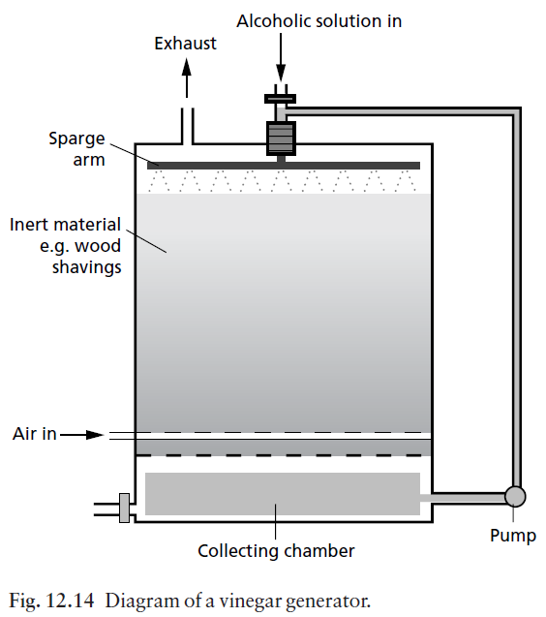

Slide 28
الکل از بالا روی خرده چوب ها پاشیده می شود و پس از نشت از بستر خرده چوب در بخش جمع آوری تجمع می یابد.
استفاده از خرده چوب سطح زیادی را برای چسبیدن باکتری ها روی آنها ایجاد می کند.
مخلوط اسید-سرکه بوسیله یک پمپ سرکوله و پس از عبور از یک تبادلگر حرارتی دوباره روی بستر چوبی پاشیده می شود.
هوا از زیر بستر چوبی تزریق شده و به سمت بالا حرکت می کند.

Slide 30
در تبادلگر حرارتی از آب خنک کننده برای تنظیم دما بین 29 تا 35 استفاده می شود.
اگر سرعت جریان هوا زیاد باشد، مقدار زیادی الکل و سرکه تبخیر شده و همراه هوا خارج می شود.
مقدار اتانول در هیچ شرایطی نباید کمتر از 0/3 تا 0/5 % باشد در غیر اینصورت باکتری ها می میرند.

Slide 31
سیستم نشتی مجهز به سیرکولاسیون، کارآیی بالایی (91 تا 92 %) دارد و قادر به تولید 500 تا 1000 گالن سرکه با گرین 100 در هر 24 ساعت است.
اگرچه خرده چوب ها ممکن است به مرور زمان نرم شوند اما در صورت نگهداری مناسب دستگاه، می توان 20 تا 30 سال از آن استفاده کرد.

Slide 32
در صورت تولید سرکه شراب یا سرکه سایدر نیاز به افزودن مواد مغذی نیست.
اما در صورت تولید سرکه تقطیری که از اتانول تقطیر شده یا سنتزی تولید می شود، مقدار کمی قندهای ساده، نمک های معدنی و گاهی عصاره مخمر افزوده می شود.
در صورت استفاده از الکل سفید، استوباکتر زایلینوم کمتر رشد کرده و تولید اسلایم کمتر است. بنابراین ژنراتور دیرتر بلوکه می شود و عمر آن بیشتر خواهد بود.
اسیدیته سرکه بدست آمده 12 % است. اگر اسیدیته بیشتر شود، تولید کم می شود.
برای تنظیم درصد اسید سرکه، جریان الکل ورودی تنظیم می شود طوری که غلظت الکل باقیمانده بیشتر از 0/5 % نشود.

Slide 33
3-روش غوطه وری
در این روش هوادهی بسیار بالا نیاز است و تعداد باکتری های رشد کرده بسیار زیاد است.
اگر هوادهی قطع شود، بدلیل اسیدیته بالای محیط، طی 30 ثانیه باکتری ها می میرند.
از سوی دیگر بدلیل تولید گرمای بسیار زیاد (حدود 30000 کالری به ازای هر گالن اتانول) طی فرایند از یک سیستم سرمایشی مناسب باید استفاده شود.
تعداد اولیه سلول ها 10⁸ × 1/5 در ml است و پس از یک سیکل تخمیر به 10⁸ × 2/25 در ml می رسد.
بدلیل تعداد زیاد سلول های رشد کرده طی تخمیر، همه سرکه های بدست آمده از روش غوطه وری کدرند و باید فیلتر شوند.

Slide 34
الف-راکتور Frings
در سال 1949 معرفی شد و بسیاری از سرکه دنیا با استفاده از این راکتور تولید می شود.
این راکتور شامل یک تانک استیل مجهز به کویل داخلی، یک آژیتاتور سرعت بالا که از ته مخزن وصل شده است می باشد.
این فرمانتور نیاز به هوای فشرده ندارد و طراحی آن بگونه ای است که هوا به درون آن کشیده می شود.
هوا از بالا وارد و به درون راکتور مکیده و بوسیله آژیتاتور در لیکور پخش می شود.
دما معمولا 30 درجه است اگرچه برخی سوش ها دماهای بالاتر را نیز تحمل می کنند.
کف ایجاد شده بوسیله یک کف شکن اتوماتیک شکسته می شود.

Slide 35
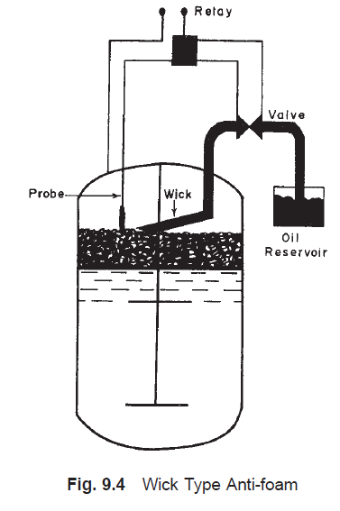

Slide 36
در این روش از نژادهای خاص که قادر به رشد خوب در کشت های سوسپانسیون حباب های هوا هستند استفاده می شود.
فرایند به شکل بچ انجام می شود و زمان چرخه تولید سرکه 12 %، 35 ساعت است.
غلظت اسید استیک در خوراک اولیه فرمانتور 7 تا 10 % و غلظت الکل 5 % است. چون غلظت الکل بالاتر اثر بازدارنده دارد.
با استفاده از یک الکوگراف غلظت الکل بطور پیوسته چک شده و هر وقت غلظت الکل به کمتر از 0/2 درصد (v/v) برسد، حدود یک سوم محصول برداشت می شود و دوباره خوراک تازه به آن افزوده می شود.
Notes:
ل

Slide 37
ژنراتورهای جدیدتر به شکل نیمه پیوسته نیز قادر به فعالیتند.
در این سیستم، الکوگراف غلظت الکل را بطور اتوماتیک اندازه گیری کرده و در صورت مناسب بودن غلظت، شیر تخلیه سرکه بطور اتوماتیک باز می شود.
پس از تخلیه سرکه به مقدار مناسب، شیر ورود خوراک باز می شود. دمای فرمانتور نیز با استفاده از کویل ثابت نگه داشته می شود.
یک سیکل تولید 24 تا 48 ساعت طول می کشد.

Slide 38
مزایا و معایب ژنراتور Fringe (استاتور)
کارآیی آن بیشتر (گاهی 10 برابر) از ژنراتور نشتی است.
کیفیت سرکه تولید یکنواخت و ثابت است.
در مقایسه با روش نشتی فضای کمتری (حدود یک ششم) نیاز دارد.
تولید انواع سرکه و تغییر از یک نوع به نوع دیگر سرکه آسان تر و ارزان تر است.
پیوسته سازی و اتوماسیون استاتور راحت تر از ژنراتور نشتی است.
در صورت قطع برق، باکتری ها بسیار سریع مرده و فرایند کاملا متوقف می شود.
نرخ مصرف انرژی آن بیشتر است. با این حال برخی معتقدند مصرف انرژی کل آن به ازای هر گالن اسید استیک تولید شده کمتر است.

Slide 39
ب-کاویتاتور
در ابتدا برای تصفیه فاضلاب طراحی شده بود اما بعد برای سرکه هم استفاده شد.
از بسیاری جهات شبیه استاتور است با این تفاوت که همزن آن از بالا وصل شده است.
به شکل پیوسته کار می کند و برای تولید سایدر یا سرکه های با گرین پائین استفاده می شود.
برای تولید سرکه با گرین بالا کاربرد ندارد و در 1969 ساخت آن متوقف شده است.
نمونه هایی از این فرمانتورها در امریکا و ژاپن هنوز وجود دارد.

Slide 40
ج-فرمانتور برجی
در انگلستان و برای تولید آبجو، سرکه و اسید سیتریک ساخته شده است.
قطر آن 2 فوت، طول آن 20 فوت است و یک محفظه انبساط به قطر 4 فوت و طول 6 فوت دارد.
هوادهی از طریق یک صفحه مشبک انجام می شود.
قادر به تولید یک میلیون گالن سرکه 5 % در سال است.
معمولا یک ماه طول می کشد تا استوباکتر با این فرمانتور سازگار شود.
می تواند به شکل بچ، نیمه پیوسته یا پیوسته کار کند.

Slide 41
فرایند سرکه پس از تخمیر
1) شفاف سازی
در صورت نیاز به رقیق سازی ابتدا رقیق می شود.
پس از تخمیر، با افزودن خاک دیاتومه یا بنتونیت و سپس فیلتراسیون، سلول ها و مواد معلق از سرکه جدا می شود.
در صورت نیاز به رنگبری از فروسیانید پتاسیم استفاده می شود.
2)پاستوریزاسیون
در دمای 60 تا 65 به مدت 30 دقیقه یا 75 تا 80 به مدت 30 تا 40 ثانیه انجام می شود.
در صورت نیاز به تغلیظ از طریق انجماد تغلیظ می شود.

Slide 42
3) بطری کردن:
قبل از بطری کردن ممکن است 50 تا 1000 پی پی ام دی اکسید گوگرد افزوده شود.
اسید سولفورو اثر بیشتری روی باکتری ها و کپک ها دارد و اثرش روی مخمرها کمتر است. افزودن آن به فراورده های تخمیری از رشد میکروب های نامناسب جلوگیری می کند.

